Slide 1
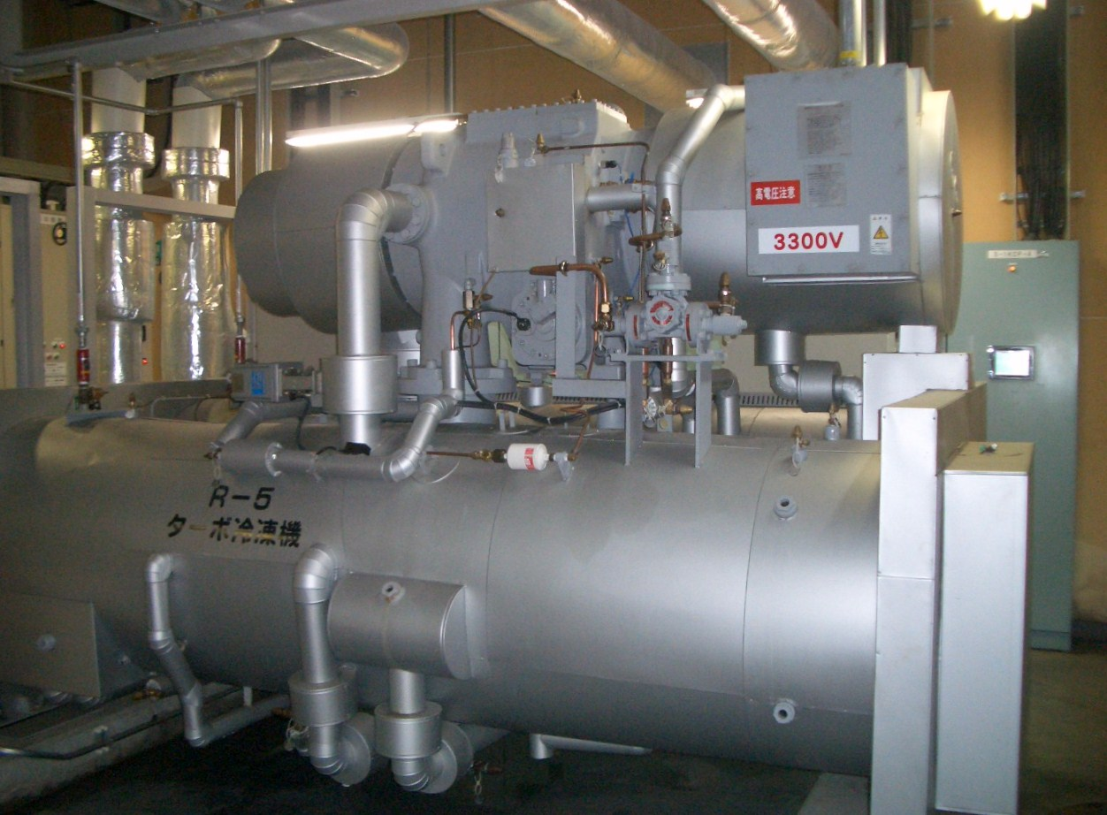
冷凍設備を安全に運転するための 基 礎 知 識 （初心を忘れずに再確認） 茨城県冷凍設備保安協会

Slide 2
令和３年度に発生した高圧ガス関係事故は492件となりました、 その中で冷凍保安規則に係る事故は252件となり全体の51％を占めています。この252件全てが漏えい事故に分類されています。
冷媒別の事故件数
フルオロカーボン228件、アンモニア21件、炭酸ガス2件、ヘリウム1件。
漏えい事象
機器、配管等本体（溶接部を含む）からの噴出・漏えい188件。
締結部、開閉部又は可動シール部からの噴出・漏えい32件。
液封、外部衝撃、誤開閉、その他など32件。
（高圧ガス保安協会編集発行冷凍空調情報誌よりの数字を掲載）

Slide 3
基本的な冷凍サイクル
冷凍サイクルは、圧縮、凝縮、膨張、蒸発から成り
立っている。
蒸発：冷媒液が周囲の熱を吸収しながら蒸発し気体（蒸気）となる
圧縮：冷媒を圧縮して高温・高圧の気体（蒸気）にする。
凝縮：高温・高圧の気体（蒸気）から熱を放出し、冷媒液
となる。
膨張：冷媒液の圧力を下げ蒸発しやすくする。
Notes:
冷凍サイクルでは、冷媒は蒸発時に液体から気体に、凝縮時に気体から液体に状態変化をしているが、この他に冷媒の温度と圧力も変化している。

Slide 4
凝縮器
油分離
器
吐出し管
高圧受液器
吸込み蒸気管
冷媒液
液分離器
圧縮機
ドライヤー
膨張弁
蒸発器

Slide 5
Ｐ-h線図上の冷凍サイクル
過冷却液
渇き飽和蒸気
過熱蒸気
凝 縮 器
P-h線図上に表した冷媒の変化の状態
飽和液
E
D
C
B
膨張弁
渇
き飽
和
蒸
気
線
圧力P （MPa abs)
飽和液線
圧縮機
F
G
Ａ
蒸 発 器
飽和液
渇き飽和蒸気
過熱蒸気
比エンタルピーｈ（KJ/Kg)

Slide 6
圧縮機（コンプレッサー）
蒸発器で蒸発した蒸気状の冷媒を吸込み、圧縮し、圧力を比較的高い温度（常温）でも液化できるような状態にすると共に、冷媒に循環力を与えている。したがって、冷媒は高温、高圧の過熱蒸気として圧縮機より吐出される。
圧縮機にはその構造により、容積式と遠心式がある
構 造：開放式、半密閉式、密閉式
容積式：往復動式、スクロール式、ロータリー式、
スクリュー式
遠心式：ターボ冷凍機

Slide 7
スクリュー圧縮機ユニット

Slide 8
油分離器（オイルセパレーター）
圧縮機から吐出される冷媒過熱蒸気の中には、シリンダーに給油さ
れた潤滑油が冷媒過熱蒸気と一緒に若干吐出される。この量が多いと
圧縮機は油量不足の状態となり潤滑不良を起こす。この油は凝縮器や
蒸発器にたまり伝熱を阻害する。油分離器は圧縮機と凝縮器の間に設
けて、吐出された潤滑油を捕集し圧縮機に戻すようにする。但しアン
モニア冷媒の場合は冷媒吐出蒸気の温度が高いため潤滑油が劣化する
恐れがあるので圧縮機には戻さない。また小形のフルオロカーボン冷
凍機は使用しない場合が多い。
油分離器の構造：バッフル式、デミスタ式がある。

Slide 9
油 分 離 器
竪
型
油
分
離
器

Slide 10
油 分 離 器（内部構造、バッフル式）
冷媒ガス出口
冷媒ガス入口
バッフルプレート
油抜き

Slide 11
凝縮器（コンデンサー）
圧縮された高温・高圧の冷媒蒸気は、凝縮器で水や空気と熱交換することによって凝縮し、中温・高圧の冷媒液になる。したがって、水または空気は加熱されて温度は上昇するが、冷媒は凝縮温度に対する飽和圧力を示し、温度もほぼ一定である。実際には、凝縮器の出口では若干過冷却（飽和温度－５℃位）された状態になっている。
凝縮器の冷却方法
水冷式：シェルアンドチューブ式、二重管式、プレート式
空冷式：クロスフィンチューブ式
蒸発式：管群、クロスフィンチューブ式

Slide 12
横型シェル＆チユーブ式凝縮器（熱交換器）
管 板
管 板
冷媒ガス入口
冷却水出口
仕切板
冷却水入口
水ジャケット
管 板
冷媒液出口
胴
伝熱管
水ジャケット
Notes:
凝縮器
１．横型シェル＆チューブ凝縮器
この凝縮器は、冷却塔（クーリングタワー）とセットで設置される。冷却水は配管（チューブ）内を流れ、冷媒はシェル内で冷却水配管により冷やされて凝縮し、シェル下部に溜る。 このような構造のため、冷却水配管内面に水垢が付着し伝熱性能が低下すると、著しく高圧圧力が上昇する。これを防ぐために定期的に水垢を除去する必要があり、この時シェル側面の水室カバーを取外し、専用のブラシで掃除する必要がある。掃除時期の目安としては、冷却水の汚れ程度や冷却水温に対する飽和圧力との適否を判断して行うとよい。また、このタイプは高圧受液器を兼務しているものが多いので、冷媒の過充填にも注意が必要である。

Slide 13
七通路式凝縮器
高圧液戻し装置

Slide 14
送風機
蒸発式凝縮器
散水ヘッダー
エリミネータ
冷媒ガス入口
冷媒液出口
循環ポンプ
給水口
水 槽

Slide 15
空冷式凝縮器（クロスフィンチューブ式）

Slide 16
受液器（レシーバー）
凝縮器内に存在する冷媒液は、出口部分の冷媒液面が確保され
る限り、その液面はあまり高くないほうが凝縮に有効な面積が増
え、それだけ凝縮圧力が下がり好都合である。そのため凝縮器出
口に液溜め部（トラップ）を設ける。これは、冷媒系統内に多少
の余裕空間をつくり運転状態の変動に対応するようになっている。
即ち冷媒液が凝縮器とか冷却器に滞留する分を受液器の冷媒で保
管する目的で用いられる。
構造：横型円筒式、縦型円筒式

Slide 17
高
圧
受
液
器

Slide 18
乾燥器（ドライヤー）
フルオロカーボン冷凍サイクルに水分が混入すると膨張弁で水分が凍結したり、冷媒の加水分解（酸ができる）等が発生し悪影響を起こす。そこで冷媒液は液配管に取付けたドライヤーを通して冷媒中の水分を除去するようにする。ドライヤーの中には乾燥剤（シリカゲル等）が使用されており、これで水分を吸着する。
冷媒用乾燥剤の種類：シリカゲル・活性アルミナ
・モレキュラーシーブ4A

Slide 19
膨張弁（エキスパンションバルブ）
凝縮器から出た中温高圧の冷媒液を蒸発器で容易に蒸発できるように膨張弁で絞って減圧し、蒸発器に供給する。同時に蒸発器の負荷に応じた適切な冷媒の供給量を維持する。
膨張弁：温度自動膨張弁（外部均圧形・内部均圧形）が
ある。他に、キャピラリーチューブや電子制御
式膨張弁等がある。

Slide 20
蒸発器（エバポレーター）
膨張弁を出た低温低圧の冷媒は水や空気と熱交換することに
よって蒸発し、加熱蒸気となる。このとき周囲から熱を奪うので
水や空気が冷却される。したがって冷媒の圧力は蒸発温度に対す
る飽和圧力を示し、温度もほぼ一定である。実際には、蒸発器の
出口では若干加熱（飽和温度＋5℃）された状態になっている。
これを加熱度という。
蒸発器には乾式、満液式及び強制循環式とがある。
乾式蒸発器：プレートフィン冷却器、シェルアンドチューブ式
満液式・強制循環式蒸発器：主に大型の冷却器に使用される。

Slide 21
横型シェル＆チユーブ式冷却器（乾式：管内＝冷媒 管外＝被冷却流体）
サイドカバー右
サイドカバー左
バッフルプレート
冷媒出口
仕 切 板
冷媒入口
ブライン入口
胴
冷却管
ブライン出口
管 板
Notes:
横型シェル＆チユーブ式冷却器（乾式冷却器）
空調用冷却器としての乾式シェル＆チューブ蒸発器の例を図に示す。冷媒は左側下部から入り蒸発しながら冷却管の中を通って右側の蓋に達し、右側の蓋の中で折り返し、再び上半分の冷却管の中を通って左側の蓋に達し蓋上部の冷媒出口より吸込み管へ出ていく。 冷水（ブライン）は左側下部より入りバッフルプレートで流れの方向を矯正し、冷却管郡と直角になるように流れの方向を上下に変えながら右側上部の出口に向かって移動する。
冷却管：インナーフィンチューブ、コイルゲートチューブ、内面溝付き管、内面溝付きコイルゲートチューブなど冷媒が蒸発する冷却管内面を加工した伝熱促進管が使われている。

Slide 22
横型シェル＆チユーブ式蒸発器（満液式：管内＝被冷却流体 管外＝冷媒）
サイドカバー左
パージ
冷媒蒸気出口
管 板
ブライン出口
仕切り板
ブライン入口
管 板
冷媒液入口
胴
伝熱管
オイルドレン
サイドカバー右
Notes:
満液式蒸発器
満液式蒸発器の構造を図に示す。冷却管内を水（ブライン）が流れ冷媒は胴体の下部から供給される。冷媒の供給量の制御は、冷媒液面がほぼ一定の高さになるようにフロートスイッチなどによって行われる。蒸発器の中で蒸発した冷媒蒸気は、ほぼ乾き飽和蒸気の状態で圧縮機に吸い込まれる。この方式の特徴は、蒸発器内の冷媒が核沸騰熱伝達で蒸発するために、乾式蒸発器に比べて伝熱性能がよく、かつ、圧力降下が小さいことである。核沸騰伝達では、冷媒の飽和温度と冷却管表面温度との温度差が大きいほど、沸騰が激しくなり熱伝達率は大きくなる。
冷却管：冷却管は外径19.1ｍｍのローフィンチューブが一般に使われている。

Slide 23
液分離器（アキュームレータ）
蒸発器と圧縮機の間の吸込み蒸気配管に取付けて、吸込み蒸気
中に冷媒液が混在したとき冷媒液を分離し、冷媒蒸気だけを圧縮
機に吸い込せて、液圧縮を防止し、圧縮機の損傷を防ぐ役目を果
たす。
液分離器の構造
円筒形の胴をもった容器内で、蒸気速度を約１ｍ/ｓ以下に落
とし、蒸気中の液滴を重力で分離、落下させ、容器の下部に溜ま
るようにしたものである。

Slide 24
液 分 離 器（内部構造、代表例）
ガス出口
ガス入口
バッフルプレート
液戻り口
油抜き

Slide 25
冷却塔（クーリングタワー）・冷却水ポンプ
水冷凝縮器で吐出ガスを冷却液化するため、冷却水を送り、吐出ガスを冷却している、このため冷却水を循環させ、冷却水の温度を下げる装置を冷却塔という。
凝縮器を出て、温度の高くなった冷却水を冷却塔内の充填材に、
均一に散布し、通風によって水の一部を蒸発させることにより、
その潜熱で残りの水が冷却され、冷却水として繰り返し利用する。
但し、この冷却水は時間と共に大気中の汚染物質を吸収して濃縮
され、凝縮器に悪影響を与える恐れがある。これを防ぐために、
通常、循環水量に対し２％前後の補給水を必要とする。

Slide 26
これにより冷却水系の水質汚染を防止する。冷却水の水質が悪いと、凝縮器の冷却管に水垢がたまったり、腐食することがある。冷却水の水質は、酸性あるいはアルカリ性のいずれかを示す水素イオン濃度(ｐH)が７くらいの中性であることや、そのほか各種の不純物の濃度などを考慮する必要がある。
冷却水ポンプ
冷却塔で冷却された冷却水を凝縮器に送水し凝縮器で熱交換させ、凝縮器出口で温度の上がった冷却水を再び冷却塔に送るための循環ポンプ。

Slide 27
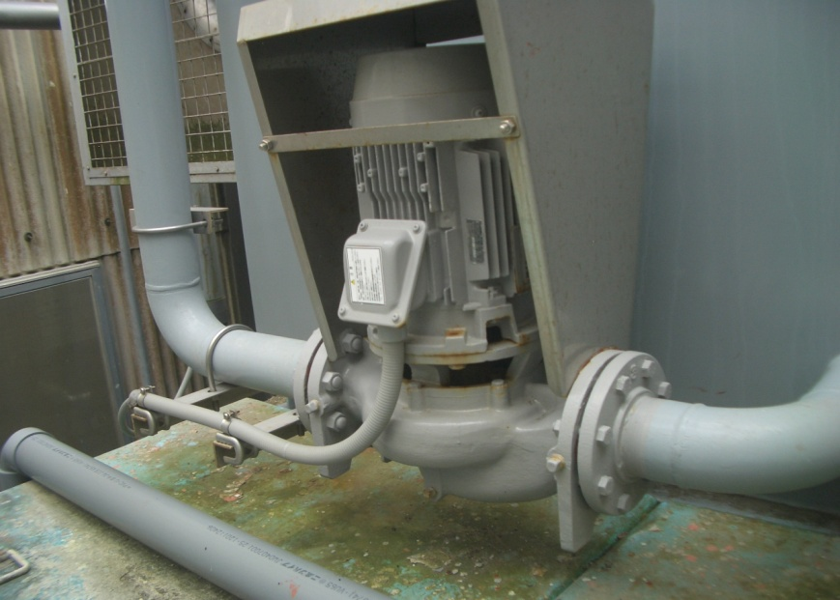
密閉式冷却塔
冷却水循環ポンプ

Slide 28
運転中の管理（点検項目）

Slide 29
危害予防規程（法第26条・冷凍則第35条・第5条第2項）
「危害予防規程」とは、第1種製造者が高圧ガス保安法の定めるところにより、高圧ガス製造所における高圧ガスによる事故災害の予防に関し、会社（事業所）が自ら制定する規程です。
第1種製造者は、法第11条の規定により、法第8条1号の基準に従って製造施設を維持し、かつ、第2号の基準に従って製造をしなければなりませんが、製造施設は事業所ごとに多種多様であり、また、その製造の方法も千差万別です。このため、法第8条第1号、第2号の基準は、これら多様な施設それぞれに対応することが難しいため、必要最小限のものとして一般抽象化されています。このため、高圧ガスによる災害の発生の防止に万全を期して高圧ガスの製造を行うためには、各々の事業所の実態に即して具体化し、又は補完して、当該事業所に最適な危害予防規程を作成する必要があります。第1種製造者及びその従業者は、危害予防規程を確実に遵守、実行することによって災害防止と公共の安全を確保する必要があります。

Slide 30
保安教育（第1種製造者・第2種製造者）
災害は、冷凍設備などを取扱う人たちの不注意や理解の不足に起因して起こる場合が多いので、その人たちに対して、高圧ガスの性質とか、設備の安全な操作方法などについて、十分教育する必要があります。これが保安教育です。
第1種製造者は、保安教育計画を定め、その従業者に対し保安教育計画を忠実に実行しなければなりません。
第2種製造者は、その従業者に対し保安教育を忠実に実行しなければなりません。
保安教育は、保安法第27条において、第1種製造者はもちろん、第2種製造者についても、その従業者に対して、保安教育の義務が課せられています。

Slide 31
日常点検・運転日誌
冷凍装置の正常な運転状態を維持するためには、圧縮機、凝縮器、膨張
弁、蒸発器、自動制御機器等がバランスよく稼働しなければならない。運
転に従事する保安責任者等、保安要員は装置の構造、配管系統、電気系統、
取扱い方法をよく理解していなければならない。
日常点検のポイント
1．制御盤の液晶パネルに表示される各部の圧力、温度、電流、電圧等の数
値を確認して運転日誌に記入するほか必ず目視にて冷媒設備の点検を行
う。液晶パネルに表示されない機種は、目視にて各部の圧力、温度、電
流、電圧等の数値を確認して運転日誌に記入するほか必ず目視にて冷媒
設備の点検を行う。
2．点検のポイントは、運転中の正常値を把握して、運転中の異常状態を早
期に発見できるように管理技術向上をはかることも重要である。

Slide 32
冷凍装置における代表的な点検箇所及び点検内容
冷凍装置は、冷却温度の保持と同時に、動力消費量及び保安の
面から、いつも正常な運転状態を維持しなければならない。
そのため装置の正常な運転状態を良く把握し、異常が生じた場合
は、それを早期に発見して、適切な処置をする必要がある。
冷凍装置の正常な運転状態を維持するためには、圧縮機、凝
縮器、膨張弁、蒸発器、自動制御機器などがバランスよく稼働し
なければならない。運転に従事している者は装置の構造、配管系
統、電気系統等、取扱い方法をよく理解し、予め点検箇所を定め
て、正常な運転と異常な運転との判定基準を明らかにしておく必
要がある。

Slide 33
圧 縮 機
吸込み蒸気 （低 圧） |  | 吸込み圧力 | （冷媒の蒸発温度に相当する飽和圧力）－（吸込み配管での圧力下）
 |  | 吸込み温度 | （冷媒の蒸発温度）－（加熱度、加熱度は5K前後）
吐出しガス （高 圧） |  | 吐出し圧力 | （冷媒の凝縮温度に相当する飽和圧力）＋（吐出管での圧力降下）
 |  | 吐出し温度 | 運転条件、冷媒により異なるが通常120℃～130℃以下
冷凍設備は運転条件、冷媒ガスの種類、熱交換器の種類、外気温度などにより運転中の圧力、温度が変化するので、運転中の正常値（基準値）は事業所のデータより定めるが、使用冷媒、運転条件と使用する熱交換器の種類を定めた場合の基準値の概略を下記に示す。
水冷凝縮器を使用した場合「測定」（ゲージ圧力を示す。 ±5～10％が基準値の範囲） 冷凍二段圧縮・水冷凝縮器を使用した場合、蒸発温度－30℃ 凝縮温度40℃（冬季25℃）
夏季 | 吸込圧力・吸込温度 |  | NH³ 0.02MPa －15℃、 R22 0.06MPa －10℃、 R404A 0.11MPa －20℃
 | 吐出圧力・吐出温度 |  | NH³ 1.45MPa 115℃、 R22 1.43MPa 96℃、 R404A 1.72MPa 86℃
冬季 | 吸込圧力・吸込温度 |  | NH³ 0.02MPa －15℃、 R22 0.06MPa －10℃、 R404A 0.11MPa －20℃
 | 吐出圧力・吐出温度 |  | NH³ 0.93MPa 80℃、 R22 0.98MPa 60℃、 R404A 1.18MPa 55℃

Slide 34
冷凍二段圧縮・水冷凝縮器を使用した場合、蒸発温度－10℃ 凝縮温度35℃（冬季25℃）
夏季 | 吸込圧力・吸込温度 | NH³ 0.22MPa －2℃、 R22 0.25MPa 0℃、 R404A 0.33MPa －5℃
 | 吐出圧力・吐出温度 | NH³ 1.27MPa 100℃、 R22 1.28MPa 80℃、 R404A 1.55MPa 75℃
冬季 | 吸込圧力・吸込温度 | NH³ 0.22MPa －2℃、 R22 0.25MPa 0℃、 R404A 0.33MPa －5℃
 | 吐出圧力・吐出温度 | NH³ 0.93MPa 65℃、 R22 0.98MPa 55℃、 R404A 1.18MPa 50℃
冷房・水冷凝縮器を使用した場合、蒸発温度5℃ 凝縮温度50℃（中間期30℃）
夏季 | 吸込圧力・吸込温度 | R22 0.32MPa 10℃、 R134a 0.26MPa 8℃、 R410A 0.85MPa 8℃
 | 吐出圧力・吐出温度 | R22 1.85MPa 90℃、 R134a 1.21MPa 80℃、 R410A 2.96MPa 110℃
中間期 | 吸込圧力・吸込温度 | R22 0.32MPa 10℃、 R134a 0.26MPa 8℃、 R410A 0.85MPa 8℃
 | 吐出圧力・吐出温度 | R22 1.09MPa 75℃、 R134a 0.67MPa 60℃、 R410A 1.78MPa 90℃

Slide 35
暖房・水冷凝縮器を使用した場合、蒸発温度0℃ 凝縮温度40℃
冬季 | 吸込圧力・吸込温度 | R22 0.39MPa 6℃、 R134a 0.19MPa 5℃、 R410A 0.70MPa 5℃
 | 吐出圧力・吐出温度 | R22 1.43MPa 90℃、 R134a 0.91MPa 75℃、 R410A 2.32MPa 95℃
冷凍二段圧縮・空冷凝縮器を使用した場合、蒸発温度－30℃ 凝縮温度45℃（冬季30℃）
夏季 | 吸込圧力・吸込温度 | R22 0.06MPa －10℃、 R404A 0.11MPa －10℃
 | 吐出圧力・吐出温度 | R22 1.67MPa 108℃、 R404A 2.00MPa 105℃
冬季 | 吸込圧力・吸込温度 | R22 0.06MPa －10℃、 R404A 0.11MPa －10℃
 | 吐出圧力・吐出温度 | R22 1.09MPa 90℃、 R404A 1.32MPa 85℃
冷凍二段圧縮・空冷凝縮器を使用した場合、蒸発温度－10℃ 凝縮温度35℃（冬季25℃）
夏季 | 吸込圧力・吸込温度 | R22 0.25MPa －5℃、 R404A 0.11MPa －5℃
 | 吐出圧力・吐出温度 | R22 1.27MPa 100℃、 R404A 1.55MPa 95℃

Slide 36
冬 季 | 吸込圧力・吸込温度 |  | R22 0.25MPa －5℃、 R404A 0.11MPa －5℃
 | 吐出圧力・吐出温度 |  | R22 0.97MPa ― ℃、 R404A 1.15MPa ― ℃
空冷・凝縮器使用した場合、 冷房蒸発温度5℃（暖房0℃）・凝縮温度55℃、中間期30℃、（暖房50℃）
冷 房 | 吸込圧力・吸込温度 |  | R22 0.46MPa 10℃、 R134a 0.26MPa 10℃、 R410A 0.85MPa 10℃
 | 吐出圧力・吐出温度 |  | R22 2.12MPa 112℃、 R134a 1.42MPa 90℃、 R410A 3.20MPa 118℃
中 間 期 | 吸込圧力・吸込温度 |  | R22 0.46MPa 10℃、 R134a 0.26MPa 10℃、 R410A 0.85MPa 10℃
 | 吐出圧力・吐出温度 |  | R22 1.09MPa 95℃、 R134a 0.67MPa 70℃、 R410A 1.78MPa 98℃
暖 房 | 吸込圧力・吸込温度 |  | R22 0.39MPa 5℃、 R134a 0.19MPa 5℃、 R410A 0.70MPa 5℃
 | 吐出圧力・吐出温度 |  | R22 1.84MPa 110℃、 R134a 1.21MPa 82℃、 R410A 2.96MPa 112℃
油 圧 潤滑油 ポンプ 油面計 |  | 油圧：吸込み圧力＋0.15～0.4MPaの間に調整する 油温：運転条件により異なるが通常50℃以下 油量：油清浄度・透明で濁りの無いもの | 油圧：吸込み圧力＋0.15～0.4MPaの間に調整する 油温：運転条件により異なるが通常50℃以下
上限
照準
下限

Slide 37
シリンダヘッド | ヘッド温度 | 運転条件、冷媒により異なるが120℃以下
 | 弁の音響 | 弁の異常音が無く、液圧縮が無いこと
クランクケース | ケース 内温度 | 50℃以下、異常に低い場合は液バックが生じている （起動時のオイルフォーミング現象)による圧縮機焼き付き事故を防止するため、停止時にケース温度を30℃以上に保つようオイルヒータをとりつける
 | 音 響 | 異常音が無いこと
軸 受 け | 温 度 | 外部より手で触れて温かい程度55℃
シャフトシール | 油漏れ | 油漏れが無いこと（油漏れがあると同時に冷媒漏れの恐れがある）
圧縮機台枠 基礎ボルト部 | 振 動 | 異常な振動がないこと

Slide 38
電 動 機
点検箇所 | 正 常 運 転 の 状 態（測 定）
電源 | 電圧 | 管理基準の（±3％以内であること）
 | 電流 | 既定の運転電流値（電動機の定格値以内であること）
ケーシング | 温度 | 異常に高くないこと
巻き線 | 温度 上昇 | 絶縁の種類に応じた許容上昇値以内（A種の場105℃・E種の場合120℃）
油 分 離 器
胴体 | 温 度 | 凝縮温度以上、極端に低温でないこと
 | 油面計 | 圧縮機に油が正常に戻っており、異常に油面が高くないこと

Slide 39
水 冷 凝 縮 器
点検箇所 | 正 常 運 転 の 状 態（測 定）
冷却水 | 入口温度 |  | 外気温度に左右される（通常 32℃以下）
 | 出口温度 |  | 正常な出入り口温度差（5K）であること
 | 流 量 |  | 規程流速が確保されていること
液面計 | 冷媒液面 |  | 冷媒液面：僅かに液面（冷媒）が残っていること
液出口管 | 液 出 口 温 度 |  | 液出口温度：凝縮圧力に相当する飽和温度 ＋ 過冷却度（過冷却度は5℃位になることがある）
蒸 発 式 凝 縮 器
冷却水 | 出 入 口 温 度 | 冷却水はほぼ一定の温度で循環していること、散水ノズルに 詰まりがないこと、エルミネータより水の飛散がないこと | 冷却水はほぼ一定の温度で循環していること、散水ノズルに 詰まりがないこと、エルミネータより水の飛散がないこと
ﾎﾟﾝﾌﾟ・ﾌｧﾝ | 電流値 | 規定電流値の確認・Ⅴベルトの状況確認 | 規定電流値の確認・Ⅴベルトの状況確認
凝縮圧力 | 高 圧 | 凝縮温度（圧力）外気湿球温度より8～10℃位高い温度 | 凝縮温度（圧力）外気湿球温度より8～10℃位高い温度

Slide 40
空 冷 凝 縮 器
点検箇所 | 正 常 運 転 の 状 態 (測 定）
凝縮圧力 | 凝縮温度 | 入口空気乾球温度を約32℃とし、その時の凝縮温度はほぼ 45～50℃としている（外気温度より12～20℃高い温度）
 | 風 速 | 凝縮器に入る空気の流速を前面風速と言う、その値は1.5～2.5ｍ/ｓとする
冷却風量 | 入口温度 | 外気温度に左右される
 | 出口温度 | 出入口温度差（15℃程度）であること
送風機 | 電 圧 | 管理基準値の（±3％以内であること）
 | 電 流 | 電流:規定の運転電流値（電動機の定格値以内であること）
 | 軸 受 | モーターベアリング等の異常音が無いことファンベルトの摩耗が

Slide 41
受 液 器
液面計 | 冷媒液面 | 規定液面（運転中液面計の中央～1/3程度で過不足がないこと）
冷 媒 液 配 管
ドライヤ | 液冷媒 温 度 | 異常な温度低下や結露の無いこと （液入口と液出口の温度差が無いこと）
ｻｲﾄﾞｸﾞﾗｽ | 気 泡 | 気泡が発生していないこと
電 磁 弁 コイル部 | 温度上昇 | 絶縁の種類に応じた許容上昇値以内 （Ａ種の場合105℃）
膨張弁 入 口 | 冷媒液 温 度 | 異常な温度降下が無いこと （ストレーナに詰まりが無いこと）

Slide 42
液 分 離 器
霜付き | 表面温度 | 液戻りがあると温度が低くなる
 | 液面計 | 異常に高くないこと液が戻る速度が異常に早くないこと
蒸 発 器
蒸 発 コイル | 霜着状況 | 平均的霜付で、異常に厚い霜付がないこと
 | 蒸発温度 | 蒸発圧力に対する飽和温度と比較して適当な過熱度があること
 | 蒸発圧力 | 規定圧力値
満液式 | 液面計 | 液面、半分より少し高い液面があること

Slide 43
液循環 式低圧 受液器 | 電 磁 弁 コ イ ル 温度上昇 | 絶縁の種類に応じた許容上昇値以内 （Ａ種の場会105℃）
 | 膨張弁口 | 冷媒液温度の異常な温度降下がないこと
液ポンプ | 電 圧 | 管理基準値の（± 3％以内であること）
 | 電 流 | 規定の運転電流値 （電動機の定格値以内であること）
 | 軸 受 | 音響、ベアリング等の異常音が無いこと
ブライン クーラー | 出入口温 度・流量 | 出入口温度差と流量から冷凍能力を計算して設計値と比較する

Slide 44
運転中の不具合現象と対策

Slide 45
異 常 高 圧
機 器 | 原因事項とその対策（点検項目）
水 冷 凝 縮 器 | 冷 却 水 量 不 足 | ストレーナの詰まり、水蓋仕切板の腐食等の点検
 | 冷却水温 度の上昇 | 冷却塔の充填材の詰まり、風量不足等の点検
 | 冷却塔の 風量不足 | ファンベルトの摩耗、送風機等の能力低下の点検
 | 冷 却 水 ポ ン プ | 容量不足、インペラーの摩耗、スレーナの詰まりの点検

Slide 46
水 冷 凝縮器 | 熱交換器 の 不 良 | 油抜き、冷却管の清掃、不凝縮ガス等の混入の点検
蒸発式 凝縮器 | 冷却水量 の 不 足 | 散水口の詰まり、冷却水ポンプの能力低下の点検
 | 風量不足 | ベアリング・ベルトの摩耗、送風機の能力低下の点検
空 冷 凝縮器 | 風量不足冷却空気温度上昇熱交換器不良 | ・送風機の能力低下の点検 ・周囲温度、給排気等の流れの点検 ・プレートフィンの洗浄 ・油の抜き取り実施

Slide 47
その他 | 凝縮器内 に不凝縮 ガス滞留 冷 媒 の 過 充 填 | 凝縮器内 に不凝縮 ガス滞留 冷 媒 の 過 充 填 | ・エアー抜きの実施 ・ガスパジャー作動不良点検
 | 冷 媒 の 過 充 填 | 冷 媒 の 過 充 填 | ・冷媒の抜き取り作業実施 （適正量の維持）
 |  | 異常高温・過熱運転

Slide 48
異常高温・過熱運転
吸入ガス の 過 熱 | 冷凍負荷の増大、膨張弁の加熱度過大、 冷媒不足、膨張弁及び電磁弁詰まり、 蒸発器液レベルの点検
吸入圧力 の 低 下 | 冷凍負荷の減少、冷却管の着霜過大、膨張弁の絞りすぎ及び冷凍機容量調節器等の点検
吐出圧力 の 上 昇 | 凝縮器の伝熱不良、冷却水量の減少、 冷却風量不足不凝縮ガス排除
吐 出 弁 の 漏 れ | 吐出弁割れ、弁の交換

Slide 49
圧縮機の潤滑不良
油 圧 不 足 | オイルポンプ不調、油圧調整弁調整不良、 リング摩耗、オイルストレーナの詰まり
ｸﾗﾝｹｰｽ、油回収器 へ冷媒落込み 液バック | オイルフォーミングによる油上がり多くなりクランクケースの油量減少と粘度低下、フォーミングによるオイルストレーナ詰まり
油 の 劣 化 | 吐出温度上昇による油の分解、水分混入、 定期的にオイル交換
油 温 上 昇 | 潤滑油の冷却不良（熱交換器の冷却水量点検） 過熱運転
油量の不足 | ピストンリング摩耗による異常な油上がり、 フォーミング発生、潤滑油補充

Slide 50
モ ー タ 損 傷
頻 繁 な 発 停 | ・負荷の減少（ブライン蓄熱量の不足） ・台数制御不具合（制御値見直し）荷の減少（イ
過 電 流 | ・電圧低下、過負荷 （液バック、軸受け不良、Ⅴベルトの張り過ぎ）
絶縁劣化 | ・モータ過熱、埃等のコイル付着 ・軸受け不良によるコイル損傷
始動トルク 過 大 | ・スターティングアンロード不良 ・始動スターター不具合

Slide 51
冷凍能力の低下
冷媒量不足 | ガス漏れ、充填量不足
蒸発器へ 冷媒流量不足 | ・膨張弁の不調、ストレーナ詰まり、過熱度の過大 ・膨張弁の選定不良（能力が小さい）
蒸発器の 着霜過大 | ・送風機の風力低下、デフロストの不完全 ・庫内への外気の侵入、水電磁弁の漏れ
負荷熱量 の 減 少 | ・油の劣化等によるシャフトシール摩耗 ・オイルシールの劣化（定期交換整備の実施）
蒸発器内に 油の滞留 | 油抜きの実施
冬期凝縮圧力低下による 差圧低下 | 高圧制御の確認 （送風機制御、冷却水ポンプ制御）

Slide 52
冷 媒 漏 れ
シャフト シール漏れ | ・油の劣化等によるシャフトシール摩耗、 ・オイルシールも劣化（定期交換整備の実施）
水冷凝縮器の 冷却管の漏れ | ・冷却水の水速過大、冷却水の水質不良（冷却管の腐食） ・電飾によるピンホール （スケール防止対策、定期洗浄の実施）
ブライン冷却器 よりの冷媒漏れ | ・冷却水の水速過大、冷却水の水質不良 （冷却管の腐食） ・電飾によるピンホール （スケール防止対策、定期洗浄の実施）
弁、機器等 締結部より の冷媒漏れ | ・振動防止、ボルトの増締め、ボルトサイズアップ実施 ・配管サポートの取付け （フランジ部に負荷をかけない）

Slide 53
液バック（液圧縮）
吸込み配管のＵトラップ | 配管施工の改善
運転停止時の蒸発器の冷媒滞留 | 運転停止時のポンプダウンの実施
冷凍負荷が急変する | 圧縮機吸込み配管に液分離器の取付
膨張弁の感温筒取付け不良 | 感温筒の点検整備
冷却管の着霜過大 | デフロストの実施、送風機の点検
デフロスト終了後の冷却運転開始時 | 膨張弁の容量の適正化
蒸発器液レベル変動過多 | 急激な内圧変動運転、集中器液レベル等制御機器の不具合

Slide 54
液バック・液圧縮発生時の状況
１．圧縮機の吸込み配管に霜が付く
２．オイルフォーミングが発生する
３．圧縮機吐出ガス温度が異常に低下
４．異常音が発生する
５．ヘッドカバーより吐出ガスが漏洩する事がある

Slide 55
液バック発生時の運転操作
１．フルロード運転からアンロード運転に切り換え、容量調節弁を 絞り運転する
２．圧縮機の吸入弁を絞る（吸込み量を制御する）
３．吸入ガス温度、オイルフォーミングを監視しながら、液バック の回復を待つ
４．液バックの回復状況を確認し吸入弁を少しずつ開く （決して焦らないこと）
５．液バックが激しい時は圧縮機を停止して、オイル交換をして、 上記の操作を行う
６．複数の圧縮機を並列に運転している時は液バックを起こしてい る圧縮機を停止して、他の圧縮機で上記の操作を行う

Slide 56
水分が混入すると蒸発圧力の 低下と潤滑油の劣化を促進する
潤滑油をチャージす るときに、潤滑油中 に水分が含まれる | 密閉された容器に封入された、 新しい潤滑油を使用する
分解点検の時に空気 中に含まれる水分が 装置内に侵入する | 開放した系統を復旧するときエアーパージを確実に実施し、開放範囲が大きいときは真空ポンプを用いてエアーパーを実施する （真空乾燥の実施）

Slide 57
運転停止中の管理（ガス漏れ・潤滑油・冷媒量）
機器、電磁弁、止弁のフラン ジ、グランドパッキンの点検 | ・ボルトの増締め、必要に応じ パッキン交換
圧縮機のシャフトシール点検 | ・必要に応じてシャフトシール、 Ｏリング取替え
圧力スイッチ、圧力計等の締付ナットの点検 | ・締付ナットの増締め （締め過ぎないこと）
潤滑油の過充填 | ・クランクケースの油面が上昇するため、 運転中の油上がり多くなる。 ・運動部に接触すればクランクシャフトに 打撃を与える（適正量）

Slide 58
潤滑油の 過 不 足 | ・油圧低下により、油圧保護装置が作動する。 ・油圧低下は潤滑不良を起こし軸受け等を損 傷する
冷 媒 の 過 充 填 | ・凝縮圧力の上昇と所要動力の増加 ・液バックを起こす恐れがある
冷 媒 の 過 不 足 | ・低圧圧力の低下による冷凍能力の減少 ・圧縮機の吸込みガスが過熱して吐出温度が 上昇する （ガス漏れ点検）

Slide 59
ターボ冷凍機の運転管理
（R134a）

Slide 60
ターボ式冷凍機

Slide 61
ターボ冷凍機の冷媒系統図
中間吸込管 中間冷却器の残留ガス
高圧液配管
ターボ冷凍機
低圧液配管
油ポンプ
油冷却器
油タンク
吸込ガス配管 凝縮器の残留ガス
エダクター
冷却水入口
凝 縮 器
高圧膨張弁
冷却水出口
中間冷却器
サ ブ
クーラ
高圧液配管
吸込ガス配管 油分離器より分離したｶﾞｽ
冷水出口
水 冷 却 器
低圧膨張弁
冷水入口

Slide 62
冷凍機の状況 | 点 検 箇 所 | 点 検 項 目 及 び 対 策
凝縮圧力が異常に高い | 1.凝縮温度と冷却水出口 温度差が大きく、凝縮 温度と冷媒液温の差も 大きい | 1.空気の侵入：空気の侵入原因 を調査して処置を行う
サージングを起し又は電動機が過負荷する | 1.冷却水出口温度と冷 媒液温の差が大きい | 1 凝縮器のチューブ内面の汚れ、 チューブ洗浄 2 凝縮器のシェル側に空気の侵 入、空気抜き弁より空気抜き 3 冷却水ポンプ吸込口から空気 の侵入、グランドの増締め等

Slide 63
 | 2.蒸発圧力が正常で、 冷却水の出口温度差 が大きい |  | 1 冷却水の不足、ストレーナ、 チューブ内面の掃除と冷却水量の 確保
 | 3.凝縮圧力が高い |  | 1 冷却水温度の上昇、冷却塔や冷却 水循環系統の点検及びチューブ内 面の掃除
 | 4.冷却水出口温度差が 少ない |  | 1 冷却水が水室でバイパスしている、 仕切板（パッキン)の取替
蒸発圧力が異常に高い | 蒸発圧力が異常に低い | 1.吐出温度が 低い | 1 冷媒が圧縮機に吸込まれる、冷媒 封入量が多すぎる

Slide 64
冷凍機の状況 | 点 検 箇 所 | 点 検 項 目 及 び 対 策
蒸発圧力が異常に低い | 冷水の出口温度と冷媒液温度の差が大きく吐出温度が高い （吸入ガスの過熱度が大） | 1 冷媒量の不足、冷媒充填 と漏れ箇所の調査 2 冷媒が甚だしく汚れてい る、冷媒の精製又は交換
サージング及び凍結を起こす原因 | 1.冷水の出口温度と冷媒 液温の温度差が大きく 吐出ガス温度が正常 2.冷水の出口温度も冷媒 液温度もともに低く電 動機の負荷が少ない | 1 蒸発器チューブが汚れて いる、チューブ内面の掃 除 2 冷凍負荷が小さい、運転 を停止してコントロール モータ、自動温度調整装 置の調整

Slide 65
1.電動機が過 負荷になる | 1 ブラインの入口温度が高い、運転停止して点検、 調整、修理 2 凝縮圧力の上昇、凝縮器の熱交換不良原因調査 3 液冷媒の吸引、適正量まで抽出 4 計器の不良、計器の取替
2.油圧が激し く上下する | 1 油中に冷媒が侵入、オイルヒーターの調整 2 油配管に空気が侵入、油の外部配管の漏れを 点検及び修理
3.油圧の低下 | 1 軸受け摩耗・フィルターの汚れ、フィルター の掃除又はオイル交換 2 オイルポンプの故障、ポンプ修理又は交換

Slide 66
4.油面の低下 | 1 油量の不足・油の漏えい、油の補充又は油 圧系統の点検 2 電動機冷却用の冷媒ドライヤフィルタの詰 まり、冷媒ドライヤフィルタの交換
5.油温が高い | 1 油の汚れ・ヒーターの作動不良、油の交換 又は、油温リレー交換
6.振動が大きい | 1 軸受け摩耗、軸受けの交換 2 冷媒が圧縮機に多量に吸込まれる、冷媒過 充填の場合（冷媒を適正量まで抽出する）

Slide 67
振動が 大きい | 3 ラビリンスパッキンと回転体の当たり不良、隙間の再 調整 4 回転のアンバランス、バランス調整
7.腐食が 生じる | 1 気密不良、気密試験を行い漏洩箇所の修理 2 漏水、漏水箇所を修理後、完全に乾燥 3 水質不良によるチューブ又はチューブプレートの腐食、 水質処理を行う
8.振動が 大きい | 1 増速歯車の不良、歯車を調べ、あたりが悪ければ 修理又は交換 2 サージングの発生、サージング原因の調査 3 水配管からの音が発生、フランジ接手部の調査 4 配管が共振、配管の適当な位置にサポートを入れる

Slide 68
ターボ冷凍機の運転中の管理では、サージングの発生に注意して運転を行うことが重要である。そのため凝縮圧力の上昇と蒸発圧力の異常低下に注意して運転管理を行う必要がある。

Slide 69
水冷チラーユニット
安全弁
安全弁
吐出止弁
圧 縮 機
圧 縮 機
吐出止弁
冷水
冷水
高圧配管
水 冷 却 器
低圧配管
温度自動膨張弁
冷却水
冷却水
水 冷 凝 縮 器
水 冷 凝 縮 器
チャージ弁
ﾄﾞﾗｲﾔﾌｨﾙﾀ
ﾄﾞﾗｲﾔﾌｨﾙﾀ
チャージ弁

Slide 70
大型ヒートポンプ冷媒系統図
空気側熱交換器
ガス四方弁
スクリュー
圧 縮 機
冷房サイクル高圧液配管
冷房サイクル低圧液配管
油配管
冷媒熱交換器
冷水配管
電磁弁
暖房サイクル高圧液配管
油分離器
暖房サイクル低圧液配管
膨張弁
油配管
液四方弁
温水配管
油タンク
水側熱交換器
オイルフィルター
受 液 器
オイルポンプ
油冷却器
冷水入口
節水弁
冷水出口・温水出口
温水入口

Slide 71
緊急時の対応（大型空調設備）
注意事項 | 点 検 箇 所 | 点 検 事 項 及 び 対 策
緊急時の 初期対応 | 冷媒配管系統の電磁弁、止弁の取付位置及び取付数量の把握 | 冷媒配管系統の電磁弁に番号札を取り付ける 1.冷媒の流れの方向に沿って順番に 番号札をつける 2.取付けた番号札に従ってフリーハ ンドで冷媒配管系統図が書けるよ うに保安教育訓練をする 3.冷媒配管系統を理解していないと ガス漏れ事故発生時の初期対応が 出来ないことを理解させる

Slide 72
ポンプ ダウン | 冷媒回収 | 1.冷媒配管中の冷媒の流れの方向、流体の種 類「液・ガス」の把握 2.バルブ操作の順番の確認 3.装置内の圧力を確認し、圧縮機を停止する
ガス漏れ事故発 生 | ガス漏れ箇所の確認と状況判断 | 1.運転を中止して、ガス漏れ箇所を確認して 、ガス漏れ箇所の前後のバルブを閉鎖する 2.作業に必要な保安従事者以外は避難させる 3.メンテナンス業者に連絡してガス漏れ箇所 の修理依頼をする、同時に関係官庁に事故 発生（第１報）を入れる 4.必要に応じて高圧ガス変更許可申請を行い 修理する又は高圧ガス変更届を提出する

Slide 73
万が一事故が起こってしまった場合
事故が発生（覚知）した場合には，速やかに事故発生の通報をしてください。
事故発生事業所等
平日
消防安全課産業保安室 TEL:029-301-2891 FAX:029-301-2887
県北県民センター環境・保安課 TEL:0294-80-3555 FAX:0294-80-3555
日立商工労働センター TEL:0294-21-6711 FAX:0294-21-6711
鹿行県民センター環境・保安課 TEL:0291-33-6056 FAX:0291-33-5638
県南県民センター環境・保安課 TEL:029-822-7067 FAX:029-822-9040
県西県民センター環境・保安課 TEL:0296-24-9140 FAX:0296-24-7813
地区等に応じて
異なります
休日・夜間
宿日直担当 TEL:029-301-2885 FAX:029-301-2898
（事故の発生から数カ月後に報告されるケースが散見されます）

Slide 74
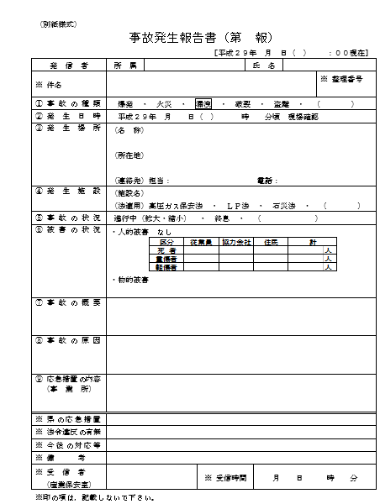
報告様式について
事故発生の通報は
右の様式を用いて行ってください。
様式は県 産業保安室ホームページから
ダウンロードすることができます。
（http://www.pref.ibaraki.jp/seikatsukankyo/shobo/sangyo/info/sangyohoan/
reitotebiki/reitotebiki.html）
・その時点で記載できる内容をできるだけ
記載してFAX送信してください。
・FAX送信とともに電話での連絡も
行ってください。
・事故かどうか判断に困った場合は，
まず御連絡ください。

Slide 75
関係官庁への通報（消防・警察・県庁等）
自社でガス漏れ対応が出来ないと判断した場合
1.消防署にガス漏れ処置を依頼する（事業所は止弁の開 閉位置の説明） 2.警察には付近住民への避難勧告及び交通規制の要請を する 3.県庁（産業保安室・各県民センター環境保安課）には 事故状況の説明と事故報告書の提出をする

Slide 76
おわりに
本日、ご清聴頂いた皆様方が、冷凍空調施設の保守管理者であるための一助となれば幸いです。
ご清聴ありがとうございました。
茨城県冷凍設備保安協会

